Slide 1


Couverture Sanitaire Universelle au Burundi
Etat des lieux et options stratégiques
Septième Assemblée Générale de la Commission Nationale de Protection Sociale
Bujumbura, Décembre 2021

Slide 2
Plan de présentation
Définition de la Couverture Sanitaire Universelle
Dimensions de la Couverture Sanitaire Universelle
Buts de la couverture universelle
Principes directeurs et défis d’une couverture universelle en santé
Etat des lieux au Burundi : Quelques données, population couverte, services couverts, protection financière
Etapes d’élaboration de la stratégie de financement de la santé pour progresser vers la Couverture Sanitaire Universelle
Principe énoncé pour la couverture universelle au Burundi
Options stratégiques du système de couverture maladie
Avantages et défis des différents systèmes proposés

Slide 3
Définition de la Couverture Sanitaire Universelle
Chacun doit être en mesure d’avoir accès à des soins dont il a besoin (incluant la promotion, les soins préventifs, curatifs, rééducatifs et palliatifs), d’une qualité suffisante pour être efficaces;
Cet accès doit se faire, de plus, sans subir de difficultés financières

Slide 4
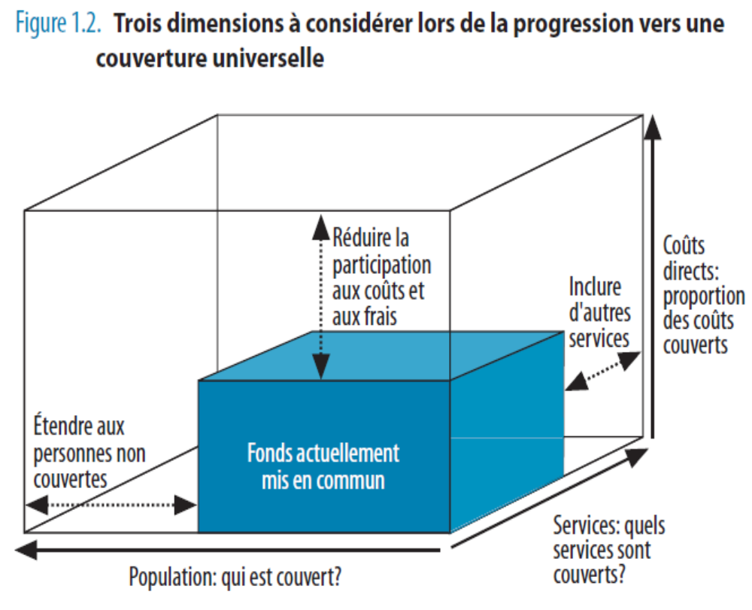
Dimensions de la Couverture Sanitaire Universelle /OMS
Veiller à ce que l’ensemble de la population ait accès aux services préventifs, promotionnels, curatifs, palliatifs, de réadaptation dont elle a besoin et à ce que ces services soient de qualité suffisante pour être efficaces, sans que leur coût n’entraîne des difficultés financières pour les usagers
3 dimensions
  Couverture des services essentiels aux populations
  Population couverte par un paquet des services essentiels
  Protection contre le risque financier

Slide 5
Buts de la Couverture Sanitaire Universelle
Equité dans l’utilisation des services (réduction de l’écart entre besoin et utilisation)
Qualité des services (suffisante pour faire la différence)
Protection financière (personne ne tombe dans la pauvreté en conséquence de paiements des services de santé)
…Pour TOUS

Slide 6
Principes directeurs et défis d’une couverture universelle
Universalité: Couverture de l’ensemble de la population sans discrimination =» Ne laisser personne de côté …
Solidarité nationale: Pilier du système par l’équité contributive et l’équité dans l’accès aux soins =» force de la mutualisation entre les riches et les pauvres…
Responsabilité générale de l’Etat: Etat garant du bon fonctionnement du système, la santé étant un bien public et la protection sociale un droit consacré par la Loi =» mobilisation du financement public…
Affiliation obligatoire: Un défi majeur au vue de l’importance de la population travaillant dans l’économie informelle =» le volontariat est discriminant et ne permet pas de progresser…

Slide 7
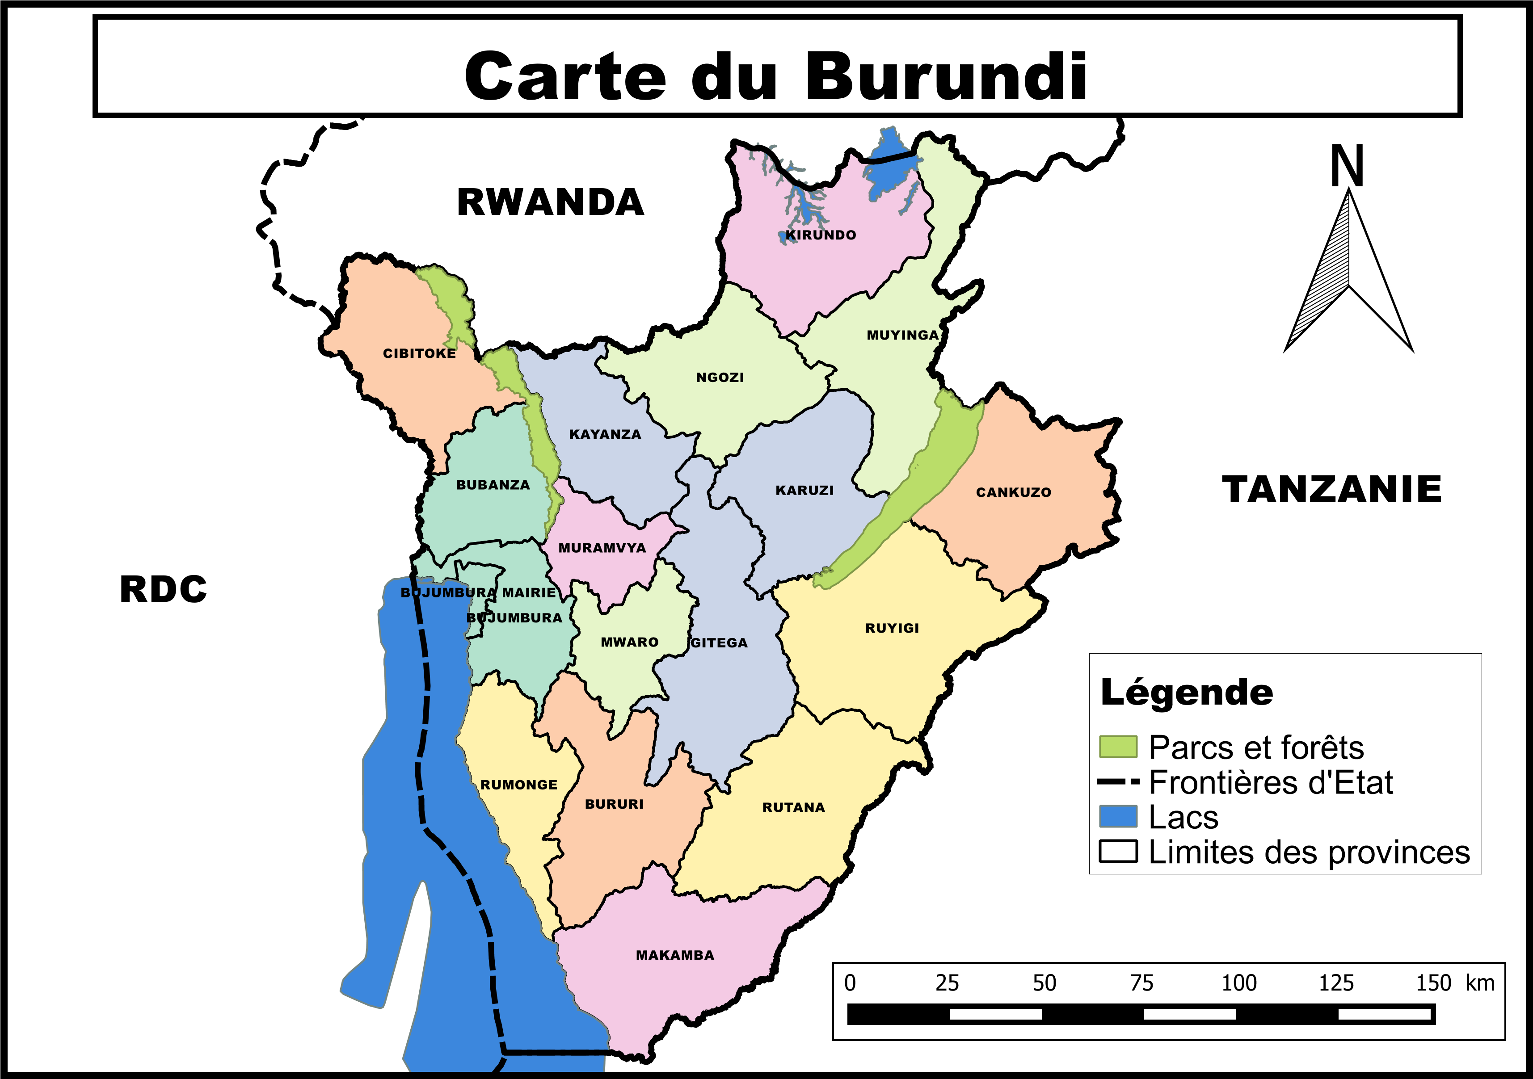
Etat des lieux au Burundi
Quelques données
Prestations couvertes
Population couverte
Protection contre le risque financier

Slide 8
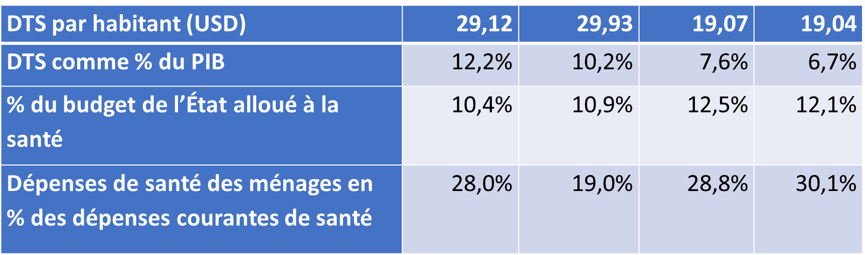
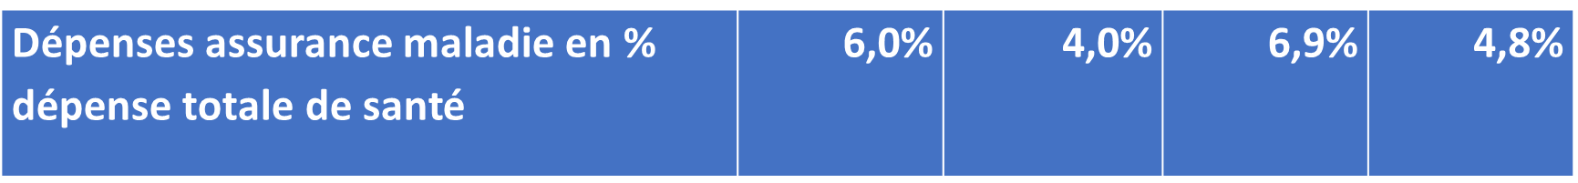
Quelques données du Burundi (Comptes de la santé)
Population totale : 12 309 600 habitants (2020)

Slide 9
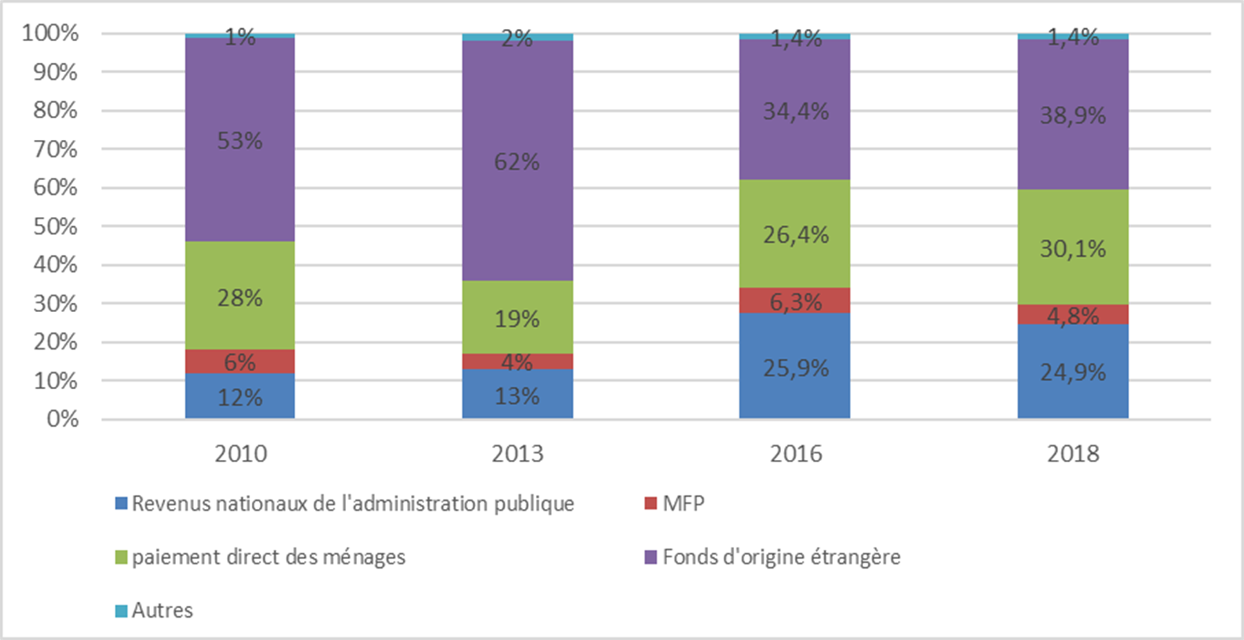
Dépenses de santé par sources de financement (CS 2018)

Slide 10
Prestations couvertes
Prestations offertes au niveau des centres de santé
Paquet minimum d’activités
Prestations offertes au niveau des hôpitaux de districts
Paquet complémentaire d’activités
Consultations médicales
Examens de laboratoire
Actes chirurgicaux
Hospitalisations
Médicaments
Lunettes médicales
Evacuations sanitaires

Slide 11
Couverture de la population par les différents mécanismes
MECANISME | POPULATION COUVERTE
Gratuité et Financement Basé sur la Performance | 22% (MSPLS) (Enfants moins 5ans et femmes en maternité)
Mutuelle de la Fonction Publique | 855 587 bénéficiaires soit 7,3% en Juin 2021
Carte d’Assistance Médicale | ND
Dispositif de prise en charge des indigents | Voir MSN ou FAPS
Mutuelle Communautaire de santé | 1,5 à 2%
Assurance privée | Moins de 0,5%

Slide 12
Protection contre le risque financier
MECANISME | COTISATION | PART TIERS PAYANT
Gratuité et Financement Basé sur la Performance | NA | 100 %
Mutuelle de la Fonction Publique | 10% du salaire brut (4% par l’employé 6% par l’employeur) | 80 à 90 %
Carte d’Assistance Médicale | Quatre catégories : Strate 1 : 100 000 FBu Strate 2 : 25 000 FBu Strate 3 : 3 000 FBu Strate 4 : 0 FBu | 80 %
Dispositif de prise en charge des indigents | Certificat d’indigence 20 % co paiement | 80 %
Mutuelle Communautaire de santé | 10 000 à 37 000 FBu | 80 % (FOSA publiques) 50-60% (privés et conf.)
Assurance privée

Slide 13
Etapes d’élaboration de la stratégie de financement de la santé pour la Couverture Sanitaire Universelle
ACTIVITES | PERIODE (Sept 2021-Mars 2022)
Recrutement d’une assistante technique Séances introductives avec les acteurs clés Revue documentaire | Septembre 2021
Elaboration du draft de l’analyse de la situation du financement de la santé et la protection sociale en santé au Burundi Echanges et contributions des acteurs nationaux | Octobre 2021
Atelier d’élaboration, actualisation et validation de l’analyse de la situation du financement de la santé et la protection sociale au Burundi | 10-12 Novembre 2021 à Gitéga
Proposition et discussion des orientations stratégiques du financement de la santé pour la Couverture Sanitaire Universelle au Burundi | Novembre-Décembre 2021

Slide 14
ACTIVITES | PERIODE (Sept 2021-Mars 2022)
Atelier d’élaboration et de consensus sur les axes et interventions stratégiques du financement de la santé pour la Couverture Sanitaire Universelle au Burundi | Janvier-Février 2022
Rédaction du document de Stratégie Nationale de Financement de la santé pour la Couverture Sanitaire Universelle au Burundi | Février-mars 2022
Atelier de validation de la Stratégie Nationale de Financement de la Santé pour la Couverture Sanitaire Universelle au Burundi | Mars 2022
Préparation des instruments de mise en œuvre et démarrage… (Cadre institutionnel et juridique, définition du paquet de soins et services essentiels, estimation des coûts, contractualisation et méthodes de paiement des prestataires, enrôlement des bénéficiaires, capacités contributives, système d’information … ) | Avril-mai 2022 …….

Slide 15
Principe énoncé pour la couverture universelle au Burundi
Fourniture d’un paquet de soins de base accessible à tous, grâce à la couverture maladie (obligatoire de type contributif) de toute la population et la bonne organisation du secteur des soins

Slide 16
Options stratégiques du système de couverture maladie
2 options proposées
Système de couverture à régime de base unique avec trois opérateurs dont un pour chaque secteur
Système de couverture à 3 régimes
- 1 régime pour le secteur formel public
- 1 régime pour le secteur formel privé
- 1 régime pour le secteur informel et rural

Slide 17
Système à régime de base unique
CELLULE NATIONALE DE REGULATION
CNPS
Budget public
Taxes santé
Cotisations sociales
Partenaires
AGENCE CENTRALE D’ASSURANCE MALADIE
MSP
0,5%
MPF
7,3%
MSC (Confédération nationale)
90% population
HP
Agence provinciale
Agence provinciale
Fédération provinciale
Fédération provinciale
HD
Union district
Union district
Légende:
Financement
Collaboration
Contrat et paiement
CDS
MCS
( enrôlement collecte cotisation)
MCS
MCS
CDS

Slide 18
Structure système à 3 régimes
CELLULE NATIONALE DE REGULATION
CNPS
Opérer des transfert régimes formel régime vers informel
Budget public
Taxes santé
Cotisations sociales
Partenaires
REGIME SECTEUR PUBLIC (MFP)
7,3 % Population
AGENCE CENTRALE D’ASSURANCE MALADIE
REGIME SECTEUR PRIVE
0,5% Population
FAPS
Indigents P.âgées
REGIME SECTEUR INFORMEL ET RURAL (CAM, Gratuité)
90 % Population
Acheteur provincial
(CPVV)
Acheteur provincial
(MS)
Acheteur provincial
(MS)
Agence provinciale
MPF
HP
HD
Guichet enrôlement et collecte cotisation
MS, CP,
Agence postal
Comité local de protection sociale
CDS

Slide 19
Structure système à 3 régimes
CELLULE NATIONALE DE REGULATION
CNPS
Budget public
Impôts et Taxes
Cotisations sociales
Partenaires
FAPS
REGIME SECTEUR PRIVE
1-2% Population
Opérer des transferts régimes: formel vers informel
REGIME SECTEUR PUBLIC (MFP)
7,3 % Population
AGENCE CENTRALE D’ASSURANCE MALADIE DE BASE: REGIME DU SECTEUR INFORMEL ET RURAL(85-90% POP)
Institution financière(Poste/Banque)
Vérification&Achat provincial
(CPVV+MCS)
Guichet de Sensibilisation, collecte cotisation d’Enrôlement &Distribution Cartes d’assurance : Administration, MCS, Comité local de PS
CDS
HOP
CDS
Légende:
Financement
Verification
Contrat

Slide 20
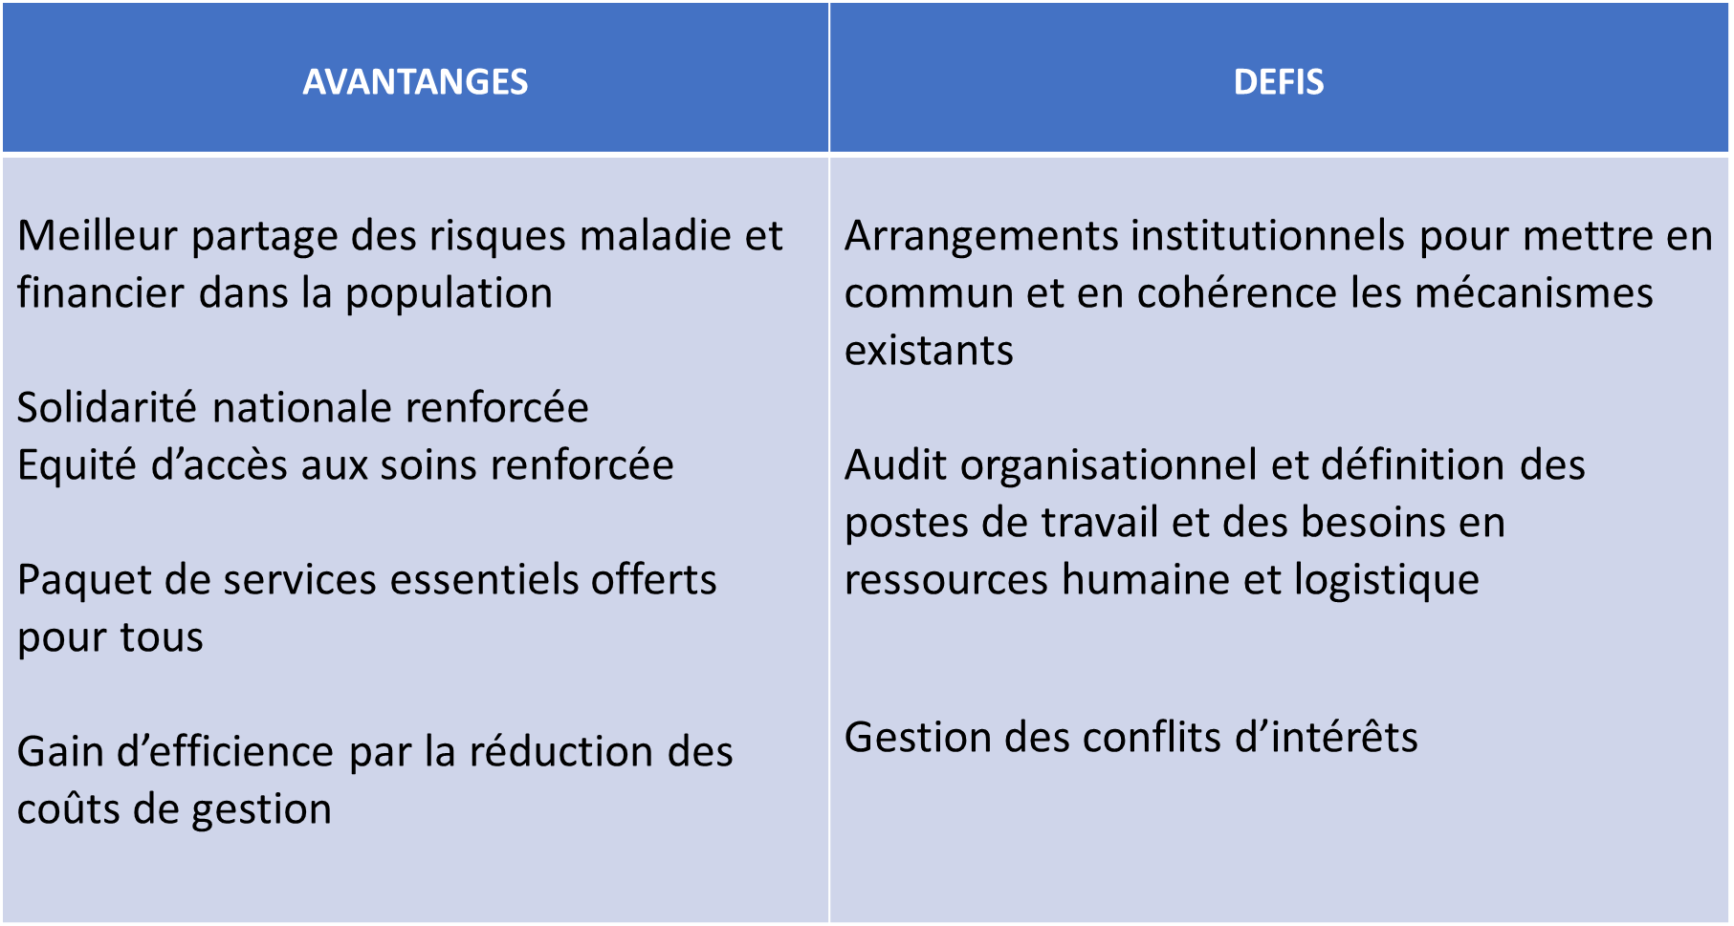
Avantages et défis du système à régime de base unique

Slide 21
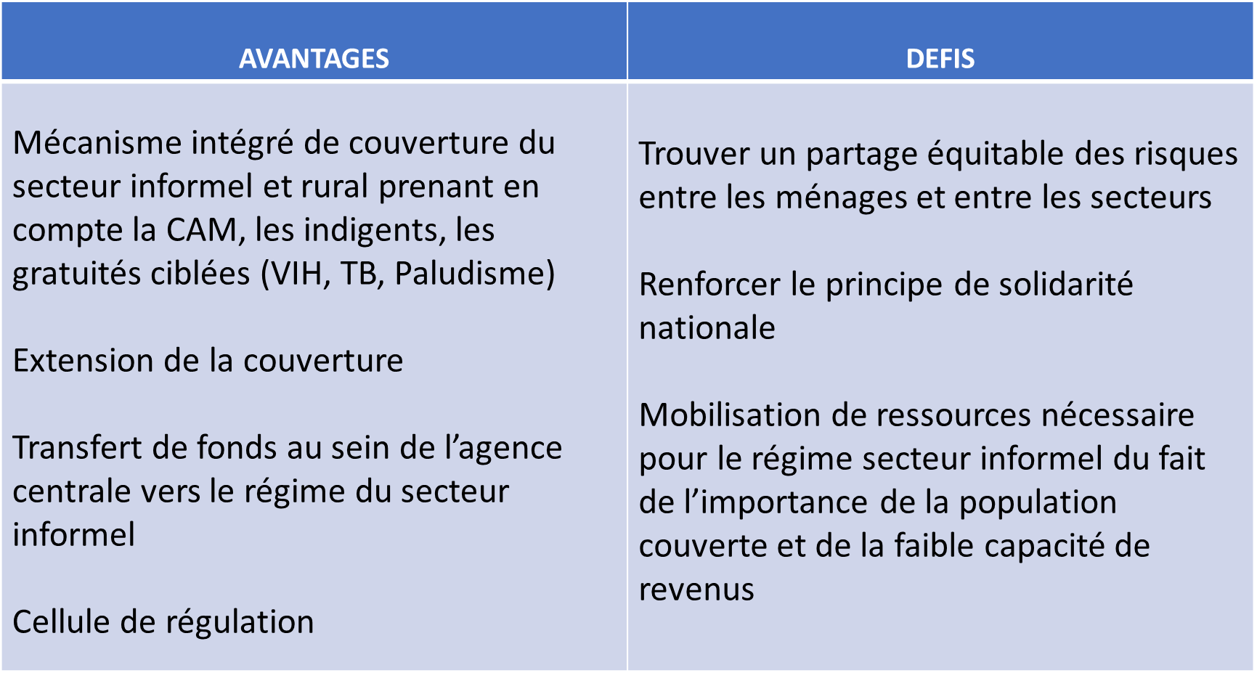
Avantages et défis du système à 3 régimes

Slide 22
Morakoze

